Slide 1
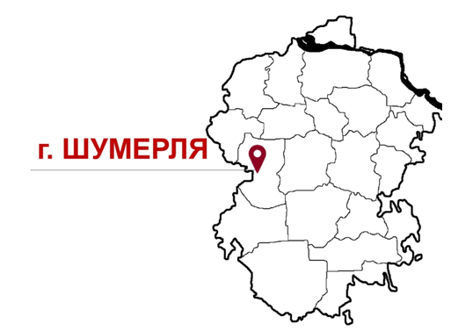
ОСНОВНЫЕ ИТОГИ
СОЦИАЛЬНО-ЭКОНОМИЧЕСКОГО РАЗВИТИЯ
ГОРОДА ШУМЕРЛЯ
ЗА 2020 ГОД
2121

Slide 2
ОСНОВНЫЕ ИТОГИ СОЦИАЛЬНО-ЭКОНОМИЧЕСКОГО РАЗВИТИЯ
ГОРОДА ШУМЕРЛЯ ЗА 2020 ГОД
ОСНОВНЫЕ ХАРАКТЕРИСТИКИ
28168
2121
5176
14001
8991

Slide 3
ОСНОВНЫЕ ИТОГИ СОЦИАЛЬНО-ЭКОНОМИЧЕСКОГО РАЗВИТИЯ
ГОРОДА ШУМЕРЛЯ ЗА 2020 ГОД
ДЕМОГРАФИЯ
196 ЧЕЛОВЕК РОДИЛОСЬ
546 ЧЕЛОВЕК УМЕРЛО
ДИНАМИКА
РОЖДАЕМОСТИ И СМЕРТНОСТИ
Зарегистрировано браков:
2020 г. – 122
2019 г. – 134
Зарегистрировано разводов:
2020 г. – 112
2019 г. - 95

Slide 4
ОСНОВНЫЕ ИТОГИ СОЦИАЛЬНО-ЭКОНОМИЧЕСКОГО РАЗВИТИЯ
ГОРОДА ШУМЕРЛЯ ЗА 2020 ГОД
ДИНАМИКА:
ОБОРОТ ОРГАНИЗАЦИЙ (не относящихся к МСП)
ОБЪЕМ ОТГРУЖЕННЫХ ТОВАРОВ (по виду экономической деятельности «Обрабатывающие производства)
млрд. рублей.
Снижение по сравнению с 2019 годом
80,5%
В среднем по Чувашской Республике – рост
101,2%

Slide 5
ОСНОВНЫЕ ИТОГИ СОЦИАЛЬНО-ЭКОНОМИЧЕСКОГО РАЗВИТИЯ
ГОРОДА ШУМЕРЛЯ ЗА 2020 ГОД
ПРОМЫШЛЕННОЕ ПРОИЗВОДСТВО
11,7 млрд. рублей
74,1% к 2019 г.
В ОБЩЕМ ОБЪЕМЕ ОТГРУЖЕННОЙ ПРОДУКЦИИ
11,5 МЛРД. РУБЛЕЙ – ОТГРУЖЕНО ГРАДООБРАЗУЮЩИМИ ПРЕДПРИЯМИ

Slide 6
ОСНОВНЫЕ ИТОГИ СОЦИАЛЬНО-ЭКОНОМИЧЕСКОГО РАЗВИТИЯ
ГОРОДА ШУМЕРЛЯ ЗА 2020 ГОД
СТРОИТЕЛЬСТВО
млн. рублей.
ВСЕГО СФОРМИРОВАНО 4 УЧАСТКА ДЛЯ СТРОИТЕЛЬСТВА МКД
В 2021 ГОДУ ПРЕДОСТАВЛЕН В АРЕНДУ ЗЕМЕЛЬНЫЙ УЧАСТОК УЛ. К.МАРКСА (для строительства МКД под расселение граждан из аварийных домов)

Slide 7
ОСНОВНЫЕ ИТОГИ СОЦИАЛЬНО-ЭКОНОМИЧЕСКОГО РАЗВИТИЯ
ГОРОДА ШУМЕРЛЯ ЗА 2020 ГОД
ИНВЕСТИЦИОННАЯ ДЕЯТЕЛЬНОСТЬ

Slide 8
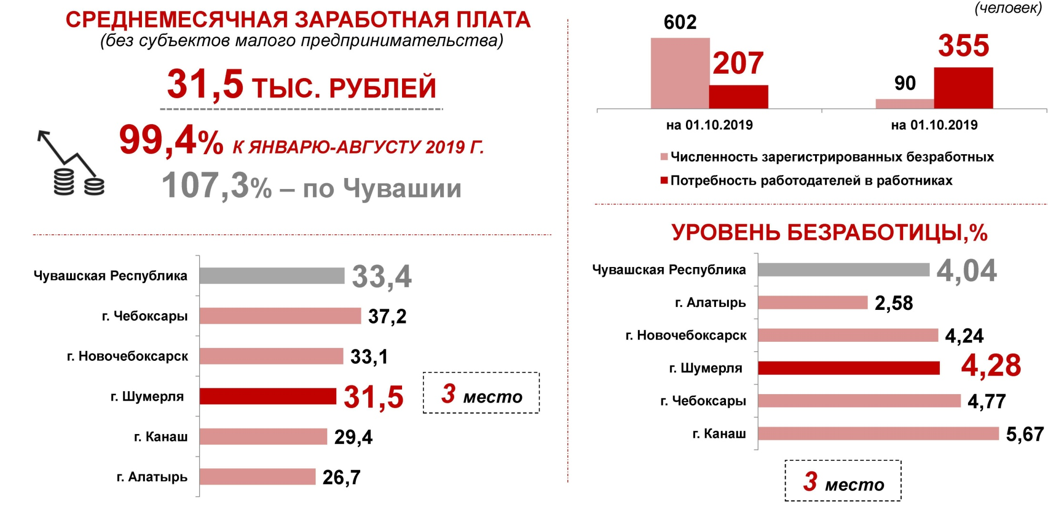
ОСНОВНЫЕ ИТОГИ СОЦИАЛЬНО-ЭКОНОМИЧЕСКОГО РАЗВИТИЯ
ГОРОДА ШУМЕРЛЯ ЗА 9 МЕСЯЦЕВ 2020 ГОДА
РЫНОК ТРУДА И ЗАНЯТОСТЬ
33 216,7 РУБЛЕЙ
100,5 %
в среднем по Чувашии 108,1%
тыс. рублей.

Slide 9
ОСНОВНЫЕ ИТОГИ СОЦИАЛЬНО-ЭКОНОМИЧЕСКОГО РАЗВИТИЯ
ГОРОДА ШУМЕРЛЯ ЗА 2020 ГОД
РАЗВИТИЕ МАЛОГО И СРЕДНЕГО ПРЕДПРИНИМАТЕЛЬСТВА
1266 ед.
Рост на 115,3% к 2019 г.
Среднемесячная зарплата 16,5 тыс. рублей

Slide 10
ОСНОВНЫЕ ИТОГИ СОЦИАЛЬНО-ЭКОНОМИЧЕСКОГО РАЗВИТИЯ
ГОРОДА ШУМЕРЛЯ ЗА 2020 ГОД
ПОТРЕБИТЕЛЬСКИЙ РЫНОК
2,1 млрд. рублей (114,5% к 2019 г.)
5,2 млн. рублей (61,3% к 2019 г.)
Ограничительные меры COVID-19:
105 объектов розничной торговли
23 объекта общественного питания
43 объекта сферы услуг

Slide 11
ОСНОВНЫЕ ИТОГИ СОЦИАЛЬНО-ЭКОНОМИЧЕСКОГО РАЗВИТИЯ
ГОРОДА ШУМЕРЛЯ ЗА 2020 ГОД
ОСНОВНЫЕ ПАРАМЕТРЫ ИСПОЛНЕНИЯ БЮДЖЕТА
млн. рублей.

Slide 12
ОСНОВНЫЕ ИТОГИ СОЦИАЛЬНО-ЭКОНОМИЧЕСКОГО РАЗВИТИЯ
ГОРОДА ШУМЕРЛЯ ЗА 2020 ГОД
СОЦИАЛЬНАЯ СФЕРА
432,4 млн. рублей
ПОДГОТОВЛЕНЫ ПРОЕКТЫ:
КАПИТАЛЬНОГО РЕМОНТА СОШ 3
КАПИТАЛЬНОГО РЕМОНТА Д/С 19
КАПИТАЛЬНОГО РЕМОНТА КОРПУСОВ ДОЛ СОСНЯЧОК
РЕАЛИЗОВАНО 5 ПРОЕКТОВ ИНИЦИАТИВНОГО БЮДЖЕТИРОВАНИЯ
6 ПРОЕКТОВ ИНИЦИАТИВНОГО БЮДЖЕТИРОВАНИЯ ПОДГОТОВЛЕНО К РЕАЛИЗАЦИИ В 2021 ГОДУ

Slide 13
ОСНОВНЫЕ ИТОГИ СОЦИАЛЬНО-ЭКОНОМИЧЕСКОГО РАЗВИТИЯ
ГОРОДА ШУМЕРЛЯ ЗА 2020 ГОД
ДОРОЖНОЕ ХОЗЯЙСТВО
ДОРОЖНЫЙ ФОНД, ВСЕГО –
65,1 млн. руб.

Slide 14
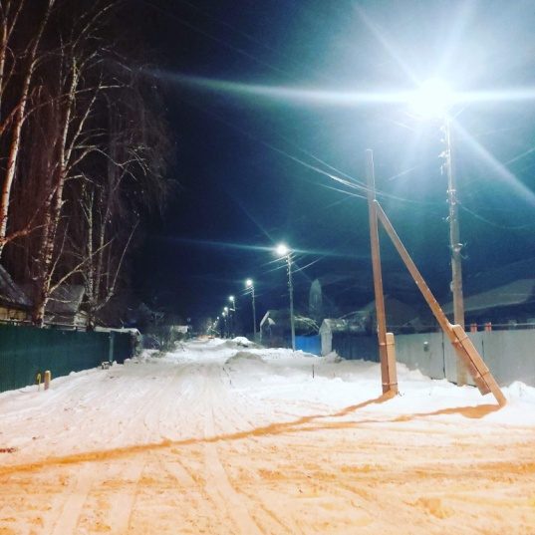
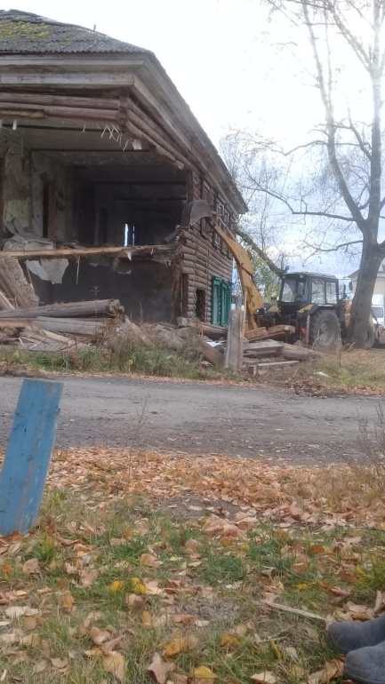
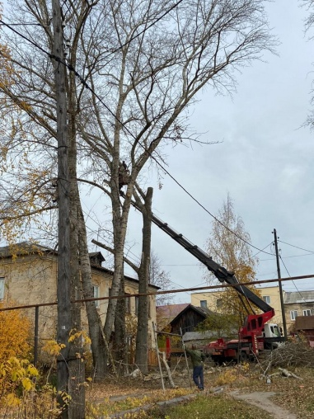
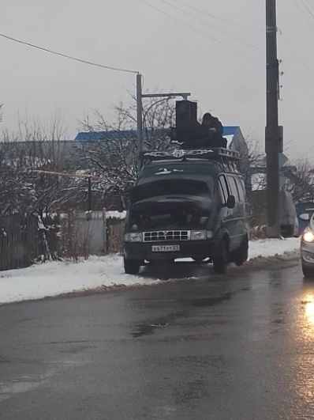
ОСНОВНЫЕ ИТОГИ СОЦИАЛЬНО-ЭКОНОМИЧЕСКОГО РАЗВИТИЯ
ГОРОДА ШУМЕРЛЯ ЗА 2020 ГОД
ОСВЕЩЕНИЕ УЛИЦ – 1,3 МЛН. РУБ.
СНОС АВАРИЙНЫХ ДОМОВ – 2,5МЛН.РУБ.
освещено
В феврале 2021 г. исполнено решение суда по освещению улиц
в 2020 году снесено 23 аварийных дома
Осталось снести 64 аварийных дома (на 01.01.2021) За январь-февраль 2021 снесено еще 3 дома
СПИЛ АВАРИЙНЫХ ДЕРЕВЬЕВ – 0,8 МЛН.РУБ.
УСТАНОВКА И ЗАМЕНА СВЕТОФОРОВ – 1,1 МЛН.РУБ.
в 2020 году спилено 53 аварийных дерева
Составлен реестр аварийных деревьев (на 01.01.2021 содержит 66 аварийных дерева)
установка светофора ул. Октябрьская - Дзержинского
Замена двух светофоров на ул. Ленина

Slide 15
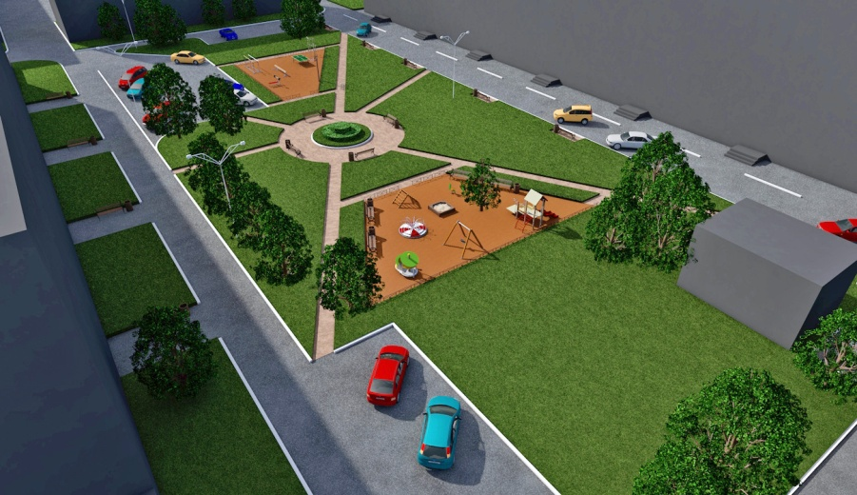
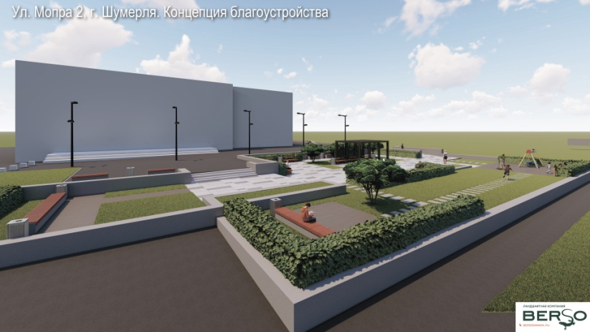
ОСНОВНЫЕ ИТОГИ СОЦИАЛЬНО-ЭКОНОМИЧЕСКОГО РАЗВИТИЯ
ГОРОДА ШУМЕРЛЯ ЗА 2020 ГОД
БЛАГОУСТРОЙСТВО ДВОРОВЫХ ТЕРРИТОРИЙ (УКАЗ 139) – 39,3 МЛН. РУБ.
24 ПРОЕКТА
13 МНОГОКВАРТИРНЫХ ДОМОВ
1825 ЖИТЕЛЕЙ
ПОДГОТОВЛЕНО 18 ПРОЕКТОВ БЛАГОУСТРОЙСТВА ДЛЯ РЕАЛИЗАЦИИ В 2021 ГОДУ (ОБЩАЯ СУММА 73 МЛН. РУБ.)
ГОРОДСКАЯ КОМФОРТНАЯ СРЕДА. БЛАГОУСТРОЙСТВО ПЛ. РЕЧНОВА
РЕАЛИЗОВАН 1 ЭТАП – 14,4 МЛН. РУБ.
ОБЩАЯ СТОИМОСТЬ ПРОЕКТА – 16,3 МЛН. РУБ.
2021 ГОД – СКВЕР МИКРОРАЙОНА КАМЧАТКА

Slide 16
ОСНОВНЫЕ ИТОГИ СОЦИАЛЬНО-ЭКОНОМИЧЕСКОГО РАЗВИТИЯ
ГОРОДА ШУМЕРЛЯ ЗА 2020 ГОД
РЕАЛИЗАЦИЯ ЖИЛИЩНЫХ ПРОГРАММ
1 многодетная семья из 7 человек (63 кв.м) – 1,5 млн. руб.
11 молодых семей – 7,1 млн. руб.
7 детей - сирот или детей, оставшихся без попечения родителей – 6,8 млн. руб.
1 человек из числа, подвергшихся воздействию радиации вследствие катастрофы на Чернобыльской АЭС
1 человек по ФЗ «О социальной защите инвалидов
1 человек по ФЗ «О ветеранах»

